Slide 1
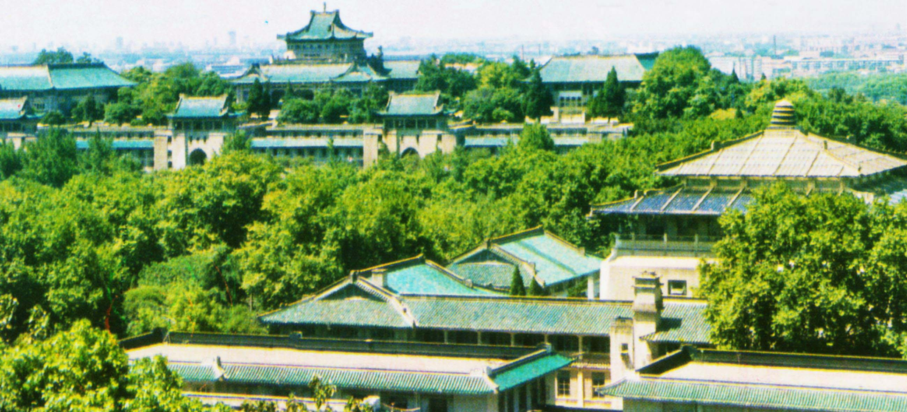
通 信 原 理
武汉大学电子信息学院
郑 建 生
13986013553
wdzjs@163.com

Slide 2
第9章 信源编码
9.1 引言
9.2 抽样定理
9.3 脉冲幅度调制(PAM)
9.4 抽样信号的量化
9.5 脉冲编码调制(PCM)
9.6 差分脉冲编码调制(DPCM)
9.7 增量调制
9.8 时分复用
9.9 矢量量化
9.10 语音和图象压缩编码
9.11 数字数据压缩编码

Slide 3
第9章 信源编码
主要内容：
抽样定理 脉冲幅度调制(PAM)
抽样信号的量化 脉冲编码调制(PCM)
差分脉冲编码调制(DPCM) 增量调制
时分复用 数字数据压缩编码
重点内容：
抽样定理
脉冲编码调制(PCM)
时分复用
数字数据压缩编码

Slide 4
9.1 引言
一 信源编码的基本功能
模拟信号的数字化 数字信号的压缩编码
1. 模拟信号的数字化
模拟信号→模拟通信系统 数字信号→数字通信系统
模拟信号→模拟信号的数字化→数字通信系统
模拟信号的数字化称为模数转换(A/D变换)，对应将数字信号转换为模拟信号称为数模转换(D/A变换)
2. 数字信号的压缩编码
采用编码方式提高符号的平均信息量或者降低信源数据量

Slide 5
二 模拟信号数字化的方法
1. 波形编码
波形编码是直接把时域波形变换为数字代码序列，接收端重建(恢复)信号。特点：重建信号质量好。
常用方法：脉冲编码调制(PCM)、差分脉冲编码调制(DPCM)和增量调制(DM)等
2. 参量编码
参量编码是利用信号处理技术，提取语音信号的特征参量，再变换成数字代码。
特点：数据压缩率高，语音能听懂，但声音质量较差。
常用方法：线性预测编码（LPC）及其它各种改进型

Slide 6
3. 混合编码
集合波形编码和参量编码的优点，既采用语音参量又包括了部分语音波形信息，所以称为混合编码。
特点：保留说话人的自然特征，提高语音质量
常用方法：海事卫星(Inmarsat)系统中使用的9.6kbps的多脉冲激励线性预测编码（MP-LPC）、第二代蜂窝网GSM标准中采用的13Kbps编码速率的规则脉冲激励—长时预测—线性预测编码（RPE-LTP-LPC）等
4. 语音编码的极限速率
语音中最基本的元素是音素，大约有128～256个，如果按通常的语速，每秒平均发出10个音素，则信息速率为：R_{b}=10log₂256bps=80bps，则语音编码的极限速率为80bps，从数字化标准的码速64kbps，到极限速率80bps之间的距离，这就是语音数据压缩的空间和吸引力

Slide 7
三 模拟信号的传输
1. 模拟信号的直接传输
模拟通信系统
2. 模拟信号的抽样值传输
脉冲振幅调制(PAM)
脉冲位置调制(PPM)
脉冲编码调制(PCM)
3. 模拟信号的数字传输
模拟
信源
m(t)
抽样
量化
编码
{s_{k}}
数字
通信
系统
{s_{k}}
译码
低通
滤波
m(t)
模拟
信息

Slide 8
四 数据压缩的方法
1. 信源无损压缩
利用数据的统计冗余进行压缩。采用编码方法改变符号出现的概率及减少符号间的相关性，从而提高符号的平均信息量，就可以用较少的码元传输同样的信息量。
特点：可完全恢复原始数据而不引起任何失真，但压缩率是受到数据统计冗余度的理论限制，一般为2:1到5:1。
常用方法：哈夫曼编码、游程编码、串表压缩编码(LZW)等

Slide 9
2. 信源有损压缩
利用了人类对图像或声音中的某些频率成分不敏感的特性，允许压缩过程中损失一定的信息；虽然不能完全恢复原始数据，但是所损失的部分对理解原始图像的影响缩小，却换来了大得多的压缩比，降低了信源数据量，广泛应用于语音，图像和视频数据的压缩。
特点：数据压缩率高。语音能听懂，图像能看清，但质量有降低。
常用方法：线性预测编码（LPC）、语音压缩G.726、音频压缩MP3(MPEG（Moving Picture Experts Group动态图像专家组）Audio Layer-3)、图像压缩JPEG、小波压缩CPC(Cartesian Perceptual Compression)、视频压缩H.263等

Slide 10
五 数字通信系统中的位置
信源编译码在数字通信系统中的位置如图。如图9.1-1所示
信
源
编
码
加
密
编
码
信
道
编
码
信
道
译
码
解
密
译
码
信
源
译
码
信
源
调制器
解调器
信
宿
信 道
噪 声
发送端
接收端
同步系统
图9.1-1 数字通信系统

Slide 11
9.2 模拟信号的抽样
一 信号抽样
1. 信号抽样的定义
把时间上连续的模拟信号变成一系列时间上离散的抽样值的过程称为信号抽样。也就是在时间上对信号进行离散化处理
2. 抽样模型
抽样器
m(t)
m_{s}(t)
δ_{T}(t)
m_{s}(t)= m(t)Xδ_{T}(t)

Slide 12
3. 抽样信号的性质
(1) 时间上是离散的
(2) 幅度上保持连续信号的性质
(3) 抽样实质上是脉冲幅度调制(PAM)
(4) 抽样周期T_{s}越小，即抽样频率f_{s}越高，样值序列的包络越接近原信号
(5) 如果在原信号的每个极值点处都有抽样值存在，则不会造成包络失真。那么是否存在一个最低抽样频率f_{s}，使其所得样值序列的包络能恢复原信号？能否由此样值序列重建原信号，这就是抽样定理要回答的问题

Slide 13
4. 样值序列的频谱
原信号： m(t) M(ω)
抽样函数： δ_{T}(t) δ_{T}(ω)
抽样信号： m_{s}(t) M_{s}(ω)
抽样类型： m_{s}(t)= m(t)Xδ_{T}(t) M_{s}(ω)＝1/ 2π[M(ω)＊δ_{T}(ω)]
因为： 且：ω_{s}=2π/T
所以： (9.2-1)
根据冲击函数性质和频率卷积定理有：
(9.2-2)
抽样信号m(t)的频谱M_{s}(ω)是由无穷多个间隔为ω_{s}的M(ω)叠加而成，即：M_{s}(ω)中包含了M (ω)的全部信息

Slide 14
5. 模拟信号的抽样过程

Slide 15
二 抽样定理
抽样定理
一个频带限制在(0，f_{H})的时间连续信号m(t)，如果以T_{s}=1/(2f_{H})的间隔对它进行等间隔抽样，则m(t)将被所取到的抽样值m_{s}(t)完全确定。这就是模拟信号的低通抽样定理也称均匀抽样定理
如果f_{s}＜2f_{H}，抽样间隔T_{s}＞1/(2f_{H})，则抽样后信号频谱在相邻的周期内发生混叠。T_{s}=1/(2f_{H})是最大允许抽样间隔，称为奈奎斯特间隔，相应的最低抽样速率f_{s}=2f_{H}称为奈奎斯特频率
频带有限信号实际上是不存在的，但大部分能量由一定频率分量所携带，所以认为频带有限。若要传输模拟信号，不一定要传输模拟信号本身，只需传输按抽样定理得到的抽样值即可
抽样定理是模拟信号数字化的理论依据

Slide 16
2. 信号的重建
m_{s}(t)
低通
滤波器
m(t)
由m_{s}(t)恢复m(t)，令T_{s}= 1/(2f_{H})，f_{s}=2f_{H}，则用截止频率为f_{H}的理想低通滤波器，即可以由M_{s}(ω)中提取出M(ω)
理想低通滤波器的传递函数为：
(9.2-3)
冲击响应为：
(9.2-4)
抽样值序列： (9.2-5)
理想低通滤波器的输出为：
m(t)在时域中可由其抽样值构成，即：每个抽样值和一个抽样函数相乘后得到的所有波形加起来就是m(t)
(9.2-6)

Slide 17
上式是重建信号的时域表达式，也称为内插公式。它说明以奈奎斯特速率抽样的带限信号m(t)可以由其样值利用内插公式重建。即将抽样后信号可通过一个冲激响应为Sa(ω_{H}t)的理想低通滤波器来重建m(t)。重建过程的波形为：
由图可见，以每个样值为峰值画一个Sa函数的波形，则合成的波形就是m(t)。由于Sa函数和抽样后信号的恢复有密切的联系，所以Sa函数又称为抽样函数

Slide 18
三 抽样定理的分类
1. 时域抽样定理和频域抽样定理
（1）时域抽样定理
一个频谱受限的信号f(t)，如果频谱只占据 -f_{H} ~+f_{H}的范围，则信号f(t)可以用等间隔的抽样值惟一地表示。而抽样间隔T_{s}必须不大于1/2f_{H}，或者说，最低抽样频率f_{s}为 2f_{H} 。
（2）频域抽样定理
若信号f(t)是时间受限信号，它集中在 -t_{m}~+t_{m} 的时间范围内，若在频域中以不大于1/2t_{m}的频率间隔对f(t)的频谱F(ω)进行抽样，则抽样后的频谱F₁(ω)可以惟一地表示原信号。

Slide 19
三 抽样定理的分类
2. 低通抽样定理和带通抽样定理
根据模拟信号的的频带特性加以t区分
3. 均匀抽样定理和非均匀抽样定理
根据用来抽样的脉冲序列是等间隔的还是非等间隔的加以区分
4. 理想抽样定理和实际抽样定理
根据抽样的脉冲序列是冲击序列还是非冲击序列的加以区分

Slide 20
四 带通抽样定理
设人的语音频率范围为（0-20）KHz，将其调制到100MHz的载波上去，对此已调信号，最低采样频率应该取多少？
实际中许多信号是带通型信号。如果采用低通抽样定理的抽样速率f_{s}≥2f_{H}，对频率限制在f_{L}与f_{H}之间的带通型信号抽样，肯定能满足频谱不混叠的要求，但这样选择f_{s}太高了，它会使0~f_{L}一大段频谱空隙得不到利用，降低了信道的利用率。为了提高信道利用率，同时又使抽样后的信号频谱不混叠，那么f_{s}到底怎样选择呢？

Slide 21
1. 带通均匀抽样定理
一个带通信号m(t)，其频率限制在f_{L}与f_{H}之间，带宽为B=f_{H}-f_{L}，如果最小抽样速率f_{s}=2f_{H}/m， m是一个不超过f_{H}/B的最大整数，那么m(t)可完全由其抽样值确定
(1) 若最高频率f_{H}为带宽B的整数倍，即f_{H}=nB
当f_{H}/B=n是整数，m=n时，抽样速率f_{s}=2f_{H}/m=2B。这样，采用带通滤波器就能无失真恢复原信号，若f_{s}再减小，即f_{s}＜2B时就会出现混叠失真。由此可知：当f_{H}=nB时，能重建原信号m(t)的最小抽样频率为：
f_{s}=2B (9.2-7)

Slide 22
(2) 若最高频率f_{H}不为带宽的整数倍
即： f_{H}=nB+kB， 0＜k＜1
此时，f_{H}/B=n+k，由抽样定理知，m是一个不超过n+k的最大整数，显然，m=n，所以能恢复出原信号m(t)的最小抽样速率为：
(9.2-8)
式中，n是一个不超过f_{H}/B的最大整数， 0＜k＜1
当f_{L}>>B时，n很大，不论f_{H}是否为带宽的整数倍，上式可简化为：
f_{s}≈2B (9.2-9)
实际应用中高频窄带信号都符合这种情况，因为f_{H}大而B小，f_{L}当然也大，满足f_{L}>>B。因此带通信号通常可按2B速率抽样

Slide 23
对于一个携带信息的随机基带信号，若该随机基带信号是宽平稳的随机过程，则可以证明：
一个宽平稳的随机信号，当其功率谱密度函数限于f_{H}以内时，若以不大于1/(2f_{H})秒的间隔对它进行均匀抽样，则可得一随机样值序列。如果让该随机样值序列通过一截止频率为f_{H}的低通滤波器，那么其输出信号与原来的宽平稳随机信号的均方差在统计平均意义下为零。即：对频带受限的宽平稳随机信号进行抽样，也服从抽样定理
抽样定理不仅为模拟信号的数字化奠定了理论基础，它还是时分多路复用及信号分析、处理的理论依据

Slide 24
9.3 脉冲振幅调制(PAM)
一 模拟脉冲调制
1. 载波的形式
连续波调制一般以正弦信号作为载波。但正弦信号并非是惟一的载波形式，时间上离散的脉冲串同样可以作为载波
2. 模拟脉冲调制
模拟脉冲调制是以时间上离散的脉冲串作为载波，用模拟基带信号m(t)去控制脉冲串的某参数，使其按m(t)的规律变化的调制方式。通常按基带信号改变脉冲参量(幅度、宽度和位置)的不同，把脉冲调制又分为脉幅调制(PAM)、脉宽调制(PDM)和脉位调制(PPM) 。虽然这三种信号在时间上是离散的，但受调参量变化是连续的，因此也属于模拟信号

Slide 25
图 9.3-1 PAM、PDM、PPM信号波形

Slide 26
二 脉冲振幅调制(PAM)
又是一个理论与现实的矛盾例子
1. 脉冲振幅调制(PAM)原理
脉冲振幅调制(PAM)是脉冲载波的幅度随基带信号变化的调制方式。按抽样定理进行抽样得到的信号m_{s}(t)就是一个PAM信号。但是，用冲激脉冲序列进行抽样是一种理想抽样的情况，是不可能实现的。因为冲击脉冲序列在实际中是不能获得的，即使能获得，由于抽样后信号的频谱为无穷大，对有限带宽的信道而言也无法传递。因此，在实际中通常采用脉冲宽度相对于抽样周期很窄的窄脉冲序列近似代替冲激脉冲序列，从而实现脉冲振幅调制。用窄脉冲序列进行实际抽样有两种方式：
自然抽样的脉冲调幅
平顶抽样的脉冲调幅

Slide 27
(1) 自然抽样的脉冲调幅
自然抽样又称曲顶抽样，指抽样后的脉冲幅度(顶部)随被抽样信号m(t)变化，保持了m(t)的变化规律。自然抽样的脉冲调幅原理如图9.3-2所示
图 9.3-2 自然抽样的脉冲调幅原理框图
设模拟基带信号m(t)的波形及频谱如图 9.3-3(a)所示，脉冲载波以s(t)表示，它是宽度为τ，周期为T_{s}的矩形窄脉冲序列，T_{s}=1/(2f_{H})。其频谱表达式为： (9.3-1)

Slide 28
图 9.3-3 自然抽样的PAM波形及频谱

Slide 29
其频谱如图9.3-3(d)所示，它与理想抽样(采用冲击序列抽样)的频谱相似，由无限多个间隔为ω_{s}=2ω_{H}的M(ω)频谱之和组成。其中，n=0的成分是(τ/T_{s})M(ω)，与原信号谱M(ω)只差一个比例常数(τ/T_{s})，因而可用低通滤波器从M_{s}(ω)中滤出M(ω)，从而恢复出基带信号m(t)
理想抽样和自然抽样的不同之处是：理想抽样的频谱被常数1/T_{s}加权，因而信号带宽为无穷大；自然抽样频谱的包络按Sa函数随频率增高而下降，因而带宽是有限的，且带宽与脉宽τ有关。τ越大，带宽越小，这有利于信号的传输，但τ大会导致时分复用的路数减小，显然τ的大小要兼顾带宽和复用路数两个互相矛盾的要求 :
(9.3-2)

Slide 30
(2) 平顶抽样的脉冲调幅
平顶抽样又叫瞬时抽样，它的抽样后信号中的脉冲均具有相同的形状--顶部平坦的矩形脉冲，矩形脉冲的幅度即为瞬时抽样值。平顶抽样PAM信号在原理上可以由理想抽样和脉冲形成电路产生，如图 9.3-4所示，脉冲形成电路的作用就是把冲激脉冲变为矩形脉冲
图 9.3-4 平顶抽样信号及其产生原理框图

Slide 31
(3) 平顶抽样PAM解调
设基带信号为m(t)，矩形脉冲形成电路的冲激响应为q(t)，m(t)经过理想抽样后得到的信号m_{s}(t)，平顶抽样的PAM信号频谱M_{q}(ω)为：
(9.3-3)
平顶抽样的PAM信号频谱M_{q}(ω)由Q(ω)加权后的周期性重复的M(ω)所组成，由于Q(ω)是ω的函数， 如果直接用低通滤波器恢复，得到的是Q(ω)M(ω)/T_{s}，它必然存在失真 。为了从m_{q}(t)中恢复原基带信号m(t)，可采用图9.3-5 所示的解调原理，在滤波之前先用特性为1/Q(ω)频谱校正网络加以修正，则低通滤波器才能无失真地恢复原基带信号m(t)
图9.3-5 平顶抽样PAM解调原理框图

Slide 32
三 抽样保持电路
武汉安环院项目原理介绍
在实际应用中，平顶抽样信号采用抽样保持电路来实现，得到的脉冲为矩形脉冲。PCM系统的编码中，编码器的输入就是经抽样保持电路得到的平顶抽样脉冲
1. 定义
模拟信号在数字化时需要抽样并在样值量化期间保持抽样值不变。这种保持信号不变的电路称为抽样保持电路
2. 电路
3. 工作原理
4. 专用集成电路
LF198/298/398
K₁
K₂
V_{i}
A₁
V₀
A₂
C
保持电容
抽样控制开关
器件的使用等级

Slide 33
四 实际的抽样频率
在实际应用中，恢复信号的低通滤波器不可能是理想的，考虑到实际滤波器可能实现的特性，抽样速率f_{s}要比2f_{H}选的大一些，一般取f_{s}=(2~5)f_{H}。例如语音信号频率一般为 300~3400 H_{z}，抽样速率f_{s}一般取8000H_{z}。
按自然抽样和平顶抽样均能构成PAM通信系统，可以在信道中直接传输抽样后的信号，但由于它们抗干扰能力差，目前很少实用。它已被性能良好的脉冲编码调制(PCM)所取代

Slide 34
9.4 抽样信号的量化
9.4.1 量化原理
模拟信号抽样后是脉冲调制信号，它在时间上是离散化了，但是在幅度上还是随原信号幅度变换，仍是模拟信号。采用量化抽样值的方法才能够利用数字传输系统来实现抽样值信息的传输
一 定义
用预先规定的有限个电平来表示模拟抽样值的过程称为量化
二 作用
抽样是把一个时间连续信号变换成时间离散的信号，而量化则是将取值连续的抽样变成取值离散的抽样值序列

Slide 35
三 量化过程
量化模型
模拟信号
量化电平
m_{q}(t)
q₇
量化误差
量化间隔
信号实际值
m(t)
m
6
q
量化误差
6
信号量化值
m
5
q
分层电平
5
m(6T_{s})
m_{q}(6T_{s})
m
4
q
4
m
3
Ts
3Ts
4Ts
5Ts
6Ts
7Ts
2Ts
t
q
3
m
2
q
{m(kT_{s})}
{m_{q}(kT_{s})}
2
量化器
m
1
q₁
图 9.4–1 量化的物理过程

Slide 36
图中，m(t)是模拟信号，抽样速率为f_{s}=1/T_{s}，抽样值用“●”表示；第k个抽样值为m(kT_{s})；m_{q}(t)表示量化信号，用“Δ”表示； q₁~q_{M}是预先规定好的M个量化输出电平(这里M=7)；m_{i}为第i个量化区间的终点电平(分层电平)；电平之间的间隔Δ_{i}=m_{i}-m_{i-1}称为量化间隔。量化就是将抽样值m(kT_{s})转换为M个规定电平q₁~q_{M}之一：
m_{q}(kT_{s}) = q_{i} ， m_{i-1}≤m(kT_{s})＜m_{i} (9.4-1)
量化后的信号m_{q}(t)是对原来信号m(t)的近似，当抽样速率一定，量化级数(量化电平数)增加并且量化电平选择适当时，可提高m_{q}(t)与m(t)的近似程度
m_{q}(kT_{s})与m(kT_{s})之间的误差称为量化误差。量化误差是随机的，它像噪声一样影响通信质量，因此又称为量化噪声

Slide 37
2. 信号量化噪声功率比S_{q}/N_{q}
假设m(t)是均值为零，概率密度为f(x)的平稳随机过程，则量化噪声的均方误差(即平均功率)为：
(9.4-2)
在给定信源的情况下，f(x)是已知的，量化误差的平均功率与量化间隔的分割有关
描述量化信号m_{q}(t)与原信号m(t)近似程度物理量是信号量化噪声功率比S_{q}/N_{q}：
(9.4-3)
S_{q}—量化器输出的信号功率 N_{q}—量化噪声功率

Slide 38
9.4.2 均匀量化
一 定义
把输入信号的取值域按等距离分割的量化称为均匀量化
二 特点
(1) 在均匀量化中，每个量化区间的量化电平均取在各区间的中点
(2) 量化间隔Δ_{i}取决于输入信号的变化范围和量化电平数
例9.4.1 设输入信号的最小值为a和最大值为b(动态范围)，量化电平数为M，则均匀量化的量化间隔为： (9.4-4)
(3) 量化器输出为：m_{q}=q_{i}，m_{i-1}≤m＜m_{i}
m_{i}是第i个量化区间的终点：
q_{i}是第i个量化区间的量化电平：

Slide 39
三 均匀量化的量化信噪比
均匀量化的基本性能指标是量化信噪比(S_{q}/N_{q})，它的定义是输入信号功率与量化噪声功率的比值
均匀量化器的量化噪声功率为：
(9.4-5)
式中：
f(x)--信号概率密度

Slide 40
当量化电平数M很大，均匀量化间隔Δ很小，可认为信号概率密度f(x)在Δv内不变，以P_{i}表示各层内的概率密度函数：
(9.4-6)
于是量化噪声N_{q}表示为：
(9.4-7)
信号功率取决于信号分布。设信号在[-a，a]上均匀分布：f(x)= 1/(2a)，则：
(9.4-8)
量化信噪比为： (9.4-9)

Slide 41
四 讨论
a为量化区间
例9.4.2 信号为正弦波m(t)=Acosω_{c}t，则信号功率为：
量化信噪比为：
(9.4-10)
(1) 量化信噪比随量化电平数M的增加而提高
(2) 均匀量化器广泛应用于线性A/D变换，A/D位数N常用的有8位、12位、16位、24位等
(3) 语音信号数字化中，均匀量化存在不足：量化信噪比随信号电平的减小而下降。因为量化噪声均方值固定不变，信号小，量化信噪比就小。
如何克服均匀量化的缺点？ 非均匀量化

Slide 42
9.4.3 非均匀量化
一 定义
非均匀量化是一种在整个动态范围内量化间隔不相等的量化。信号幅度越小，量化间隔Δv也小；反之亦大
二 特点
(1) 当输入信号具有非均匀分布的概率密度时，非均匀量化器的输出端可以得到较高的平均信噪比
(2) 量化噪声功率的均方根值基本上与信号抽样值成比例。量化噪声对大、小信号的影响大致相同，即改善了小信号时的量化信噪比

Slide 43
相对调制绝对调制？
三 非均匀量化实现方法
预加重与去加重？
非均匀量化的实现方法之一是把输入信号x先进行压缩处理，再把压缩的信号y进行均匀量化。压缩器就是一个非线性变换电路，弱信号被放大，强信号被压缩。压缩器的输入输出关系表示为y=f(x) 。接收端采用一个与压缩特性相反的扩张器x=f⁻¹(y)来恢复x 。常用压缩器采用对数式压缩，即y=lnx。广泛采用的两种对数压扩特性是μ律压扩(北美和日本使用)和A律压扩(中国和欧洲使用)
x
f(x)
瞬时
压缩
均匀
量化
编码
解码
f⁻¹(x)
瞬时
扩张
x

Slide 44
图 9.4.2–2 压缩与扩张的示意图

Slide 45
四 μ压缩律
1. 定义
压缩特性为： (9.4-11)
的压缩律，称μ压缩律，上式是一个近似对数关系，所以也称近似对数压缩率。式中：
X--压缩器归一化输入电压： (9.4-12)
Y--压缩器归一化输出电压： (9.4-13)
μ --压缩器参数，表示压缩的程度。μ＝0时，压缩特性是通过原点的一条直线，没有压缩效果；μ增大时压缩作用明显，对改善小信号性能有利，一般μ＝100时，压缩效果比较理想

Slide 46
y
1
200
100
30
μ=0
ln(1+μx)
y
=
ln(1+μ)
x
0
图9.4.2-3 压缩特性曲线
1

Slide 47
2. 压缩特性
压缩效果如图9.4.2-4所示。图中对y是均匀分割的，等效于对x是非均匀分割的。在每一量化间隔中：
图9.4.2-4 压缩效果示意图

Slide 48
由：
得：
于是量化误差：
信噪比的改善程度Q--压缩后量化精度提高的倍数，也是非均匀量化(μ≠0)对均匀量化(μ=0)的信噪比改善程度：

Slide 49
量化误差的比值
写成分贝形式：
例： 当μ=100时，对于小信号x→0，
信噪比的改善程度：

Slide 50
对于大信号x→1时：
信噪比的改善程度：
结论：小信号时，可以改善量化信噪比，大信号时，会降低量化信噪比。相当于增加了输入信号的动态范围，信噪比的改善程度与输入电平的关系下表所示
x | 1 | 0.316 | 0.1 | 0.0312 | 0.01 | 0.003
输入信号电平(dB) | 0 | -10 | -20 | -30 | -40 | -50
[Q]_{dB} | -13.3 | -3.5 | 5.8 | 14.4 | 20.6 | 24.4

Slide 51
图9.4.2-5 信噪比与输入电平的关系

Slide 52
五 A压缩律
1. 定义
压缩特性为：
的压缩律，称A压缩律。式中：
x--压缩器归一化输入电压
y--压缩器归一化输出电压
A--压缩器参数，表示压缩的程度。A律中的常数A不同压缩曲线的形状不同。它将特别影响小电压时的信号量噪比的大小。在实用中，选择A等于87.6

Slide 53
2. A律压扩特性的导出
设压扩特性为y=f(x)，为使小信号的信噪比不因x下降而减小，应使各量化间隔随x成线性关系，即 ：
而：
因此：
于是解出：
或者：
再由x=1时y=1，解出C=-k
量化间隔△y=1/N

Slide 54
于是：
但是，当x→0时y→-∞ ，所以需修正上式，于是得到A率特性的定义式：
A律中，选用A=87.6有两个目的：
(1) 使曲线在原点附近的斜率＝16，使16段折线简化成13段
(2) 使转折点上A律曲线的横坐标值x≈1/2^{i} (i = 0、1、2、…、7)有利于数字化

Slide 55
y
1
b
Ⅱ
y=
1+lnAx
1+lnA
y_{i}
a
y_{i}=1/(1+lnA)
Ⅰ
y=Ax/(1+lnA)
0
X_{i}=1/A
1
x
小信号区域
大信号区域
图9.4.2-6 压缩特性曲线

Slide 56
六 压缩特性的近似实现
早期的A律和μ律压扩特性是用非线性模拟电路实现的。模拟电路实现精度和稳定度都受到限制。随着数字电路的发展，数字压扩日益获得广泛的应用。它是利用数字电路形成许多折线来逼近对数压扩特性
在实际中常采用的方法有两种：一种是采用13折线近似A律压缩特性，另一种是采用15折线近似μ律压缩特性
我国的PCM30/32 路基群采用A律13折线压缩特性。CCITT建议G.711规定在国际间数字系统相互连接时，要以A律为标准

Slide 57
1. A律13折线近似
x=1/2^{i}
用13段折线逼近A=87.6的A律压缩特性的具体方法是：
(1) 对y轴在0~1范围内均匀分成8段，每段间隔均为1/8，第i个分点在i/8的位置
(2) 对应于x轴被不均匀分成8段，分段的方法正好是每次以二分之一对分
(3) 然后把x、y各对应段的交点连接起来构成8段直线。其中第1、2段斜率相同(均为16)，可视为一条直线段，故实际上只有7根斜率不同的折线
(4) 以上分析的是第一象限，对于双极性语音信号，在第三象限也有对称的一组折线，也是7根，但其中靠近零点的1、2段斜率也都等于16，与第一象限的第1、2段斜率相同，可以合并为一根，因此，正、负双向共有2×(8-1)-1=13折，故称其为13折线

Slide 58
y=i/8
x=1/2^{i}
图9.4.2-7 A律13折线近似

Slide 59
表9-3 A律13折线参数表
i | 8 |  | 7 |  | 6 |  | 5 |  | 4 |  | 3 |  | 2 |  | 1 |  | 0
y=1-i/8 | 0 |  | 1/8 |  | 2/8 |  | 3/8 |  | 4/8 |  | 5/8 |  | 6/8 |  | 7/8 |  | 1
A律的x值 | 0 |  | 1/ 128 |  | 1/ 60.6 |  | 1/ 30.6 |  | 1/ 15.4 |  | 1/ 7.79 |  | 1/ 3.93 |  | 1/ 1.98 |  | 1
按折线分段的x值=1/2^{i} | 0 * |  | 1/ 128 |  | 1/ 64 |  | 1/ 32 |  | 1/ 16 |  | 1/ 8 |  | 1/ 4 |  | 1/ 2 |  | 1
折线段号 |  | 1 |  | 2 |  | 3 |  | 4 |  | 5 |  | 6 |  | 7 |  | 8
折线斜率 |  | 16 |  | 16 |  | 8 |  | 4 |  | 2 |  | 1 |  | 1/2 |  | 1/4
0 *：在i=8时，折线x的值不符合x=1/2^{i}

Slide 60
2. μ律15折线近似
用15段折线逼近μ=255的μ律压缩特性的具体方法是：
(1) 对y轴均匀分成8段，第i个分点在i/8的位置
(2) 相对应的x轴被不均匀分成8段，第i个分点的位置是：
其结果如图9.4.2-8所示
(3) 由于其第1段和第2段的斜率不同，不能合并为一条直线，故第一象限有8段斜率不同的折线
(4) 考虑到双极性信号的正负极性，第一和第三象限靠近零点的1段斜率相等，均为32，可以合并为一根，故共得到15折线

Slide 61
y=i/8
图9.4.2-8 μ律15折线近似

Slide 62
表9-4 μ律15折线参数表
i | 8 |  | 7 |  | 6 |  | 5 |  | 4 |  | 3 |  | 2 |  | 1 |  | 0
y=i/8 | 0 |  | 1/8 |  | 2/8 |  | 3/8 |  | 4/8 |  | 5/8 |  | 6/8 |  | 7/8 |  | 1
x=(2^{i}-1)/255 | 0 |  | 1/ 255 |  | 3/ 255 |  | 7/ 255 |  | 15/ 255 |  | 31/ 255 |  | 63/ 255 |  | 127/ 255 |  | 1
折线段号 |  | 1 |  | 2 |  | 3 |  | 4 |  | 5 |  | 6 |  | 7 |  | 8x
折线斜率 |  | 32 |  | 16 |  | 8 |  | 4 |  | 2 |  | 1 |  | 1/2 |  | 1/4

Slide 63
3. μ律与A律的比较
(1) 小信号时μ律量化信噪比大
15折线特性第一段的斜率(255/8＝32)大约是13折线特性第一段斜率(16)的两倍
(2) 大信号时A律量化信噪比大
可以从对数压缩式看出，在A律中A值等于87.6；这在μ律中，相当A值等于94.18。A值越大，在大电压段曲线的斜率越小，即信号量噪比越差
(3) 两种方案各有优缺点
两者都接近理想对数率，都能用数字电路实现。都受到CCITT的推荐和在国际上采用，国际数字通信系统中只传送A律编码信号。我国采用A压缩律

Slide 64
4. 非均匀量化和均匀量化的比较
以13折线法为例作一比较：若用13折线法中的(第1和第2段)最小量化间隔∆作为均匀量化时的量化间隔，则13折线法中第1至第8段包含的均匀量化间隔数分别为16、16、32、64、128、256、512、1024，共有2048个均匀量化间隔。而非均匀量化时只有128个量化间隔。因此，在保证小信号的量化间隔相等的条件下，均匀量化需要11比特编码，而非均匀量化只要7比特
极大地降低了数据量

Slide 65
9.5 脉冲编码调制
一 编码与译码
把量化电平值表示成二进制码组的过程称为编码，其逆过程称为解码或译码
二 脉冲编码调制(PCM)
将模拟信号经过抽样、量化，然后再变换成二进制代码输出，这种方式称为脉冲编码调制(PCM) ，简称脉码调制

Slide 66
9.5.1 脉冲编码调制原理
一 PCM通信系统
1. 系统框图
m(t)
m_{s}(t)
m_{q}(t)
m_{q}(t)
m(t)
PCM信号
模拟信号
抽样
保持
量化
编码
解
码
低通滤波
模拟信号
信道
A/D
编码器
n(t)
D/A
解码器
图9.5-1 PCM通信系统

Slide 67
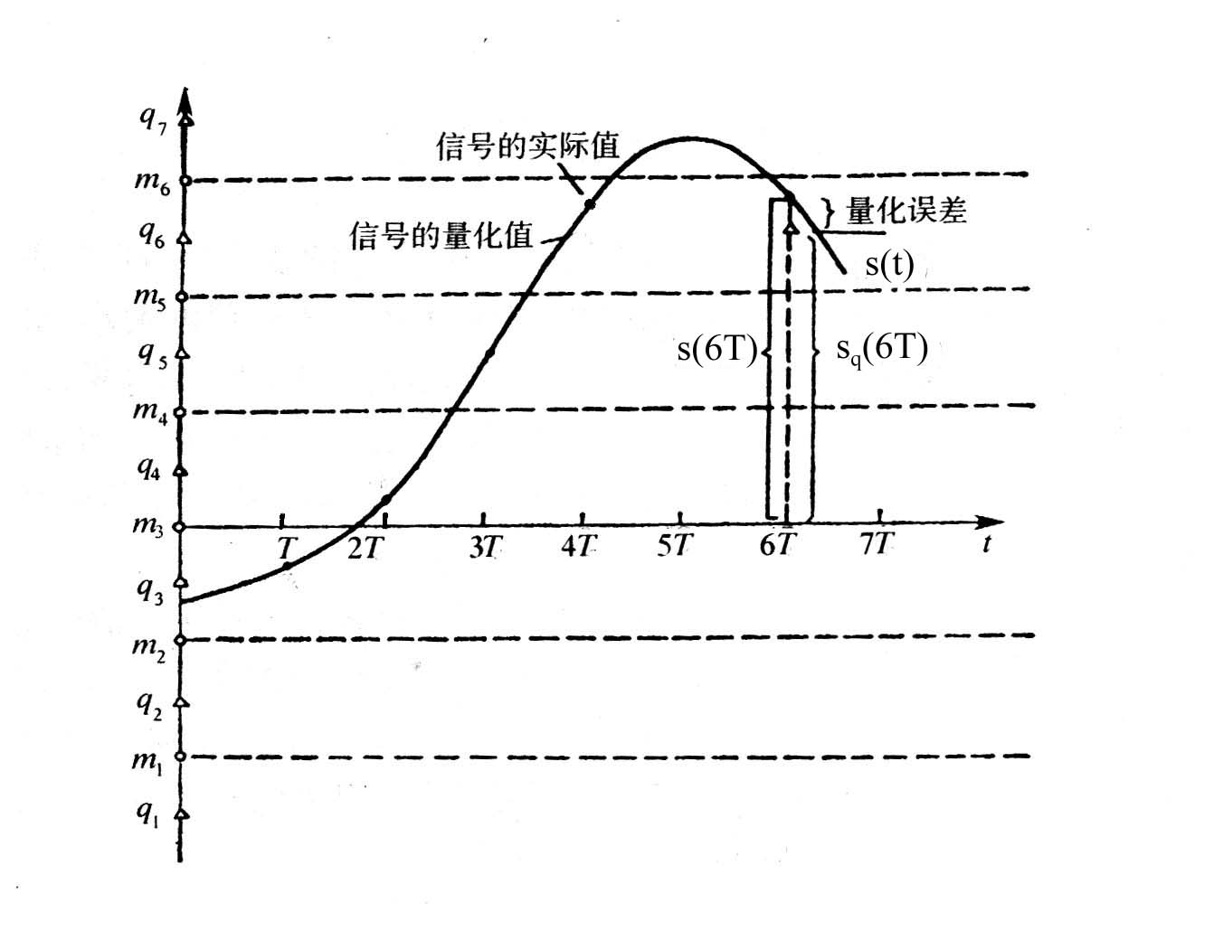
量化规律？
四舍五入
7
6
5
4
3
2
1
2. 抽样 → 量化 → 编码
例：3.15→3→011
3.96→4→100
5→5→101
6.80
7
6.42
6.38
6
6
5.00
5
抽样值
3.96
4
3
量化值
3.15
011 100 101 110 111 110
二进制符号

Slide 68
二 编码原理
编码方法
低速编码 高速编码(通信中使用) 线性编码 非线性编码
2. 编码器类型
逐次比较(反馈)型(常用) 折叠级联型 混合型
3. 码字
M个量化电平，可用N位二进制码元来表示， N位码元组成一个码组或称为一个码字。国际上PCM系统通常采用8位编码
4. 码型
量化电平与码字的对应关系的整体就称为码型。二进制码抗干扰、易产生。PCM中采用二进制码，常用的有如下码型：
自然二进制码(NBC) 折叠二进制码(FBC)
格雷二进制码(RBC)也称反射二进制码

Slide 69
表 9.5–1 常用二进制码型
量化级序号 | 抽样脉冲极性 | 格雷二进制 | 自然二进码 | 折叠二进码
15 14 13 12 11 10 9 8 | 正极性 | 1 0 0 0 1 0 0 1 1 0 1 1 1 0 1 0 1 1 1 0 1 1 1 1 1 1 0 1 1 1 0 0 | 1 1 1 1 1 1 1 0 1 1 0 1 1 1 0 0 1 0 1 1 1 0 1 0 1 0 0 1 1 0 0 0 | 1 1 1 1 1 1 1 0 1 1 0 1 1 1 0 0 1 0 1 1 1 0 1 0 1 0 0 1 1 0 0 0
7 6 5 4 3 2 1 0 | 负极性 | 0 1 0 0 0 1 0 1 0 1 1 1 0 1 1 0 0 0 1 0 0 0 1 1 0 0 0 1 0 0 0 0 | 0 1 1 1 0 1 1 0 0 1 0 1 0 1 0 0 0 0 1 1 0 0 1 0 0 0 0 1 0 0 0 0 | 0 0 0 0 0 0 0 1 0 0 1 0 0 0 1 1 0 1 0 0 0 1 0 1 0 1 1 0 0 1 1 1

Slide 70
(1) 自然二进码
自然二进码就是一般的十进制正整数的二进制表示，若把自然二进码从低位到高位依次给以2倍的加权，就可变换为十进数。设二进码为：
(a_{n-1}， a_{n-2}， …，a₁， a₀)
则： D=a_{n-1}2^{n-1}+a_{n-2}2^{n-2}+…+a₁2¹+a₀2⁰
便是其对应的十进数(表示量化电平值)，这种“可加性”可简化编译码器的结构
特点：
编码简单、易记，而且译码可以逐比特独立进行

Slide 71
(2) 折叠二进码
折叠二进码是一种符号幅度码。左边第一位表示信号的极性，信号为正用“1”表示，信号为负用“0”表示；第二至最后一位表示信号的幅度。
正、负绝对值相同时，折叠码的上半部分与下半部分相对零电平对称折叠，故名折叠码。 其幅度码从小到大按自然二进码规则编码
特点：
① 对于语音这样的双极性信号，只要绝对值相同，则可以采用单极性编码的方法，使编码过程大大简化
② 折叠码在传输中误码对小信号影响较小。语音信号小幅度出现的概率比大幅度的大，着眼点在于小信号的传输效果
③ 在A律13折线PCM 30/32路基群设备中采用折叠二进码

Slide 72
(3) 格雷二进码
格雷二进码的特点是任何相邻电平的码组只有一位码位不同，即相邻码字的距离恒为1 。除极性码外，绝对值相等时，其幅度码相同，故又称反射二进码
特点：
① 译码时，若传输或判决有误，量化电平的误差小
② 但这种码不是“可加的”，不能逐比特独立进行，需先转换为自然二进码后再译码
在电路进行编码时，一般采用折叠二进码和自然二进码。在PCM通信编码中，折叠二进码是A律13折线PCM 30/32路基群设备中采用的码型

Slide 73
5. 码位的选择
码位数决定了量化分层的数量。在信号变化范围一定时，用的码位数越多，量化分层越细，量化误差就越小，通信质量就更好。但码位数越多，设备越复杂，总的传码率增加，传输带宽加大
语音信号做到可懂度只要采用3～4位非线性编码；7～8位时通信质量就很理想。故一般选8位
在A律13折线PCM 编码中，采用8位二进制码，对应有M=2⁸ =256个量化级。这需要将13折线中的每个折线段(16段)再均匀划分16个量化级，由于每个段落长度不均匀，因此正或负输入的8个段落被划分成8×16= 128个不均匀的量化级

Slide 74
6. 码位的安排
以逐次比较型编码方式，按极性码、段落码、段内码顺序，依次安排八位码，以C₁C₂C₃C₄C₅C₆C₇C₈表示
极性码 段落码 段内码
C₁ C₂C₃C₄ C₅C₆C₇C₈
正→1
负→0
8个
段落
16个量
化电平
（1） 极性码
第1位码C_{１}的数值“1”或“0”分别表示信号的正、负极性，称为极性码

Slide 75
表 9.5-2
段落 序号 | 段落码 | 段落范围
 | C₂ C₃ C₄ | (量化单位)
7 8 6 7 5 6 4 5 3 4 2 3 1 2 0 1 | 1 1 1 1 1 0 1 0 1 1 0 0 0 1 1 0 1 0 0 0 1 0 0 0 | 1024~2048 512~1024 256~512 128~256 64~128 32~64 16~32 0~16
（2） 段落码
第2至第4位码C₂C₃C₄为段落码，表示信号绝对值处在的段落，3位码的8种可能状态分别代表8个段落的起点电平
建议按照红色的编号
图 9.5–2 段落码与各段的关系

Slide 76
（3） 段内码
量化间隔 序号 | 段内码 c₅ c₆ c₇ c₈
15 | 1 1 1 1
14 | 1 1 1 0
14 | 1 1 0 1
12 | 1 1 0 0
11 | 1 0 1 1
10 | 1 0 1 0
9 | 1 0 0 1
8 | 1 0 0 0
7 | 0 1 1 1
6 | 0 1 1 0
5 | 0 1 0 1
4 | 0 1 0 0
3 | 0 0 1 1
2 | 0 0 1 0
1 | 0 0 0 1
0 | 0 0 0 0
表 9.5-3
第5至第8位码C₅C₆C₇C₈为段内码，这4位码的16种可能状态用来分别代表每一段落内的16个均匀划分的量化级

Slide 77
（4） 特点
① 段内的16个量化级均匀划分，段落长度不等，小信号时，段落短，量化间隔小；大信号时，段落长，量化间隔大。属于非均匀的量化
② 第一、二段最短，只有归一化的1/128，再将它等分16小段，每一小段长度为： ，这是最小的量化级间隔记为Δ，它是输入信号归一化值的1/2048，代表1个量化单位Δ
③ 第八段最长，它是归一化值的1/2，将它等分16小段后，每一小段归一化长度为：1/32， 包含64个最小量化间隔，记为64Δ
④ 如果以非均匀量化时的最小量化间隔Δ=1/2048作为输入x轴的单位， 那么各段的起点电平分别是0、16、32、64、128、 256、512、1024个量化单位Δ

Slide 78
⑤ 假设以非均匀量化时的最小量化间隔Δ=1/2048作为均匀量化的量化间隔，那么从13折线的第一段到第八段的各段所包含的均匀量化级数分别为16、16、32、64、128、256、512、 1024个，总共有2048个均匀量化级(需要11位码组)，而非均匀量化只有128个量化级(需要7位码组)。按照二进制编码位数N与量化级数M的关系：M=2^{N}，均匀量化需要编11位码，而非均匀量化只要编7位码
通常把按非均匀量化特性的编码称为非线性编码；按均匀量化特性的编码称为线性编码。可见，在保证小信号时的量化间隔相同的条件下，7位非线性编码与11位线性编码等效。由于非线性编码的码位数减少，因此设备简化，所需传输系统带宽减小
数字电话抽样频率8KHz，采用8位非均匀量化编码，传输比特率为64kbps

Slide 79
7. 逐次比较编码原理
编码器的任务是根据输入的样值脉冲编出相应的8位二进制代码。讨论常用的逐次比较型编码器原理
整流器用来判别输入样值脉冲的极性，编出第1位码(极性码)，同时将双极性脉冲变换成单极性脉冲
保持电路的作用是在整个比较过程中保持输入信号的幅度不变。由于逐次比较型编码器编7位码(极性码除外)需要在一个抽样周期T_{s}以内完成I_{s}与I_{W}的7次比较，在整个比较过程中都应保持输入信号的幅度不变，因此要求将样值脉冲展宽并保持。这在实际中要用平顶抽样，通常由抽样保持电路实现

Slide 80
图 9.5–3 逐次比较型编码器

Slide 81
比较器通过样值电流I_{s}和标准电流I_{w}进行比较，从而对输入抽样值实现非线性编码。除第一位极性码外，其他7位二进制代码是通过逐次比较确定的。当样值脉冲I_{s}到来后，用逐步逼近的方法有规律地用各标准电流I_{W}去和样值脉冲比较，每比较一次出一位码。当I_{s}＞I_{W}时，出“1”码，反之出“0”码，直到I_{W}和I_{s}逼近为止，完成对输入样值的非线性量化和编码
恒流源也称11位线性解码电路或电阻网络，它用来产生各种标准电流I_{W}。按A律13折线编出的7位码，需要11个基本的权值电流支路，每个支路都有一个控制开关。每次应该哪个开关接通形成比较用的标准电流I_{W}，由前面的比较结果经变换后得到的控制信号来控制

Slide 82
7/11变换电路就是非均匀量化中的数字压缩器。由于按A律13折线只编7位码，加至记忆电路的码也只有7位，而线性解码电路(恒流源)需要11个基本的权值电流支路，这就要求有11个控制脉冲对其控制。需通过7/11逻辑变换电路将7位非线性码转换成11位线性码，其实质就是完成非线性和线性之间的变换
记忆电路用来寄存二进制代码，因为除了第一次比较外，其余各次比较都要依据前几次比较的结果来确定标准电流值，因此，7位码中的前6位状态均应由记忆电路寄存下来
原理上讲模拟信号数字化的过程是抽样、量化、编码三步走。但实际上量化是在编码过程中完成的，即编码器本身包含了量化和编码的两个功能

Slide 83
例9.5.1 设输入信号抽样值I_{s}=+1270Δ(Δ为一个量化单位，表示输入信号归一化值的1/2048)，采用逐次比较型编码器，按A律13折线编成8位码C₁C₂C₃C₄C₅C₆C₇C₈。
解：编码过程如下：
(1) 确定极性码C₁：由于输入信号抽样值I_{s}为正，故极性码C₁=1
(2) 确定段落码C₂C₃C₄：
参看表9.5-4可知，段落码C₂C₃C₄表示抽样值I_{s}处于13折线中的8个段落。因1270>1024，落在第8段，所以段落码C₂C₃C₄=111
表 9.5-4
段落序号 | 0 | 1 | 2 | 3 | 4 | 5 | 6 | 7
 | 1 | 2 | 3 | 4 | 5 | 6 | 7 | 8
起点电平 | 0 | 16 | 32 | 64 | 128 | 256 | 512 | 1024

Slide 84
(3) 确定段内码C₅C₆C₇C₈
在1024和2048内有16个量化间隔，均匀划分，起点依次为：1024+n×64，而：
1024+3×64=1216< 1270< 1024+4×64=1280
落在第三个量化间隔内，段内码为0011
因此总的编码结果为： 1 111 0011
对应的量化电平为： 1024+3×64+32=1248
量化误差为： 1270-1248=22
对应的11位线性编码为：10011100000
量化间隔的中间值
1248 所对应的11位线性码

Slide 85
三 译码原理
译码器类型
电阻网络型 级联型 级联网络混合型
2. 电阻网络型译码器原理
(1) 电路原理框图
记忆电路
C₁
极性控制
PCM
C₂~C₈
调幅脉冲输出
串并
转换
电路
7/11
变换
电路
寄存器
读出
恒流源
开关
电路
写入脉冲
存入控制
读出脉冲
9.5-4 电阻网络型译码器原理框图

Slide 86
(2) 电路功能
先将8位A律PCM码变换成11位线性码，再进行线性模数变换
记忆电路用来将接收的串行码变成并行码，故又称串并转换电路
7/11变换电路将表示信号幅度的7位非线性码转换成11位线性码
极性控制电路用来恢复译码后的脉冲极性
寄存器读出电路把寄存的信号在一定时刻并行输出到恒流源中的译码逻辑电路上去，产生所需要的各种逻辑控制脉冲，这些逻辑控制脉冲加到恒流源的控制开关上，从而驱动权值电流电路产生译码输出
2选1开关实现极性变换
放大器实现电流变换为电压输出

Slide 87
9.5.2 PCM系统的抗噪声性能
一 输出端的总信噪比
PCM系统性能涉及：量化噪声和信道加性噪声。考虑两种噪声时，PCM系统接收端低通滤波器的输出为：
=m₀(t)+n_{q}(t)+n_{e}(t)
m₀(t)--输出端所需信号成分
n_{q}(t) --量化噪声的输出，其功率N_{q}
n_{e}(t) --信道噪声引起的输出噪声，功率N_{e}
PCM系统总的输出信噪比为：
两种噪声的产生机理不同，可认为互相独立。故可以分别讨论他们单独存在时的系统性能，然后再分析总的抗噪声性能
这种方法在哪儿曾经用过？
码间干扰与噪声

Slide 88
二 信号加性噪声的影响
加性噪声将使码组产生误码、信噪比降低。在误码中一位误码的概率远远大于出现两位以上误码的概率，因此，两位以上误码的影响可以忽略不计，例当误码率为P_{e}=10⁻⁴时，在一个8位码组中出现1位误码的概率为： P₁=8×P_{e}=8×10⁻⁴，而出现2位误码的概率为： P₂=C²₈×P_{e}²= 8×7/2× (10⁻⁴)2=2.8×10⁻⁷，P₂«P₁。所以可以把误码看成彼此独立、分布均匀的，信道为加性噪声时PCM系统的输出信噪比为：
S₀/N_{e}=1/(4p_{e})
P_{e}为误码率，即：误码率引起的信噪比与误码率成反比

Slide 89
三 信号量化噪声功率比
这是个近似值，是均匀量化的值
PCM系统输出端的平均信号量化噪声功率比为：
M为量化级数。对于二进制编码有：
S₀/N_{q}=M²=(2^{N})²=2^{2N}
由抽样定理可知，若信号为限制在f_{H}的低通信号，则抽样速率高于每秒2f_{H}次。对于PCM系统，这相当于要求传输速率 ≥ 2Nf_{H}b/s，故要求系统带宽 B=Nf_{H}，即要求：N=B/f_{H}，代入上式得到：
表明：PCM系统的输出信号量噪比随系统的带宽B按指数规律增长

Slide 90
四 接收端输出的平均信噪比
接收端输出的平均信噪比即为PCM系统总的输出信噪比：
式中：M=2^{N}

Slide 91
五 讨论
(1) 接收端输入为大信噪比时，即4p_{e}2^{2N}«1时：
S₀/N₀≈2^{2N} 量化噪声
(2) 接收端输入为小信噪比时， 即4p_{e}2^{2N}»1时：
加性噪声
一般使误码率降到10⁻⁶是容易实现的，因此主要是量化噪声的影响

Slide 92
9.6 差分脉冲编码调制
图像前后帧的相关性
图像预测编码
一 问题的提出
在PCM中，每个波形样值都独立编码，为了提高信噪比就得增加位数，使得比特率较高，造成数字化的信号带宽加大，能否减少一些位数呢？
二 改进的办法
大多数以奈奎斯特或更高速率抽样的信号在相邻抽样间表现出很强的相关性，冗余度大。利用信源的这种相关性，一种比较简单的解决方法是对相邻样值的差值而不是样值本身进行编码。可在量化台阶不变的情况下(即量化噪声不变)，编使码位数减少，信号带宽大大压缩。这种利用差值的PCM编码称差分PCM(DPCM)

Slide 93
三 DPCM的基本原理
DPCM的基本思想是：利用相邻抽样值之间的相关性
具体的方法是：用前面若干时刻传输的抽样值来预测当前要传输的样值，称为线性预测。当前抽样值和预测值之差，称为预测误差，然后对预测误差(而不是样值本身)进行编码、传输。在接收端再用接收的预测误差来修正当前的预测值
图像前后帧的相关性
图像预测编码

Slide 94
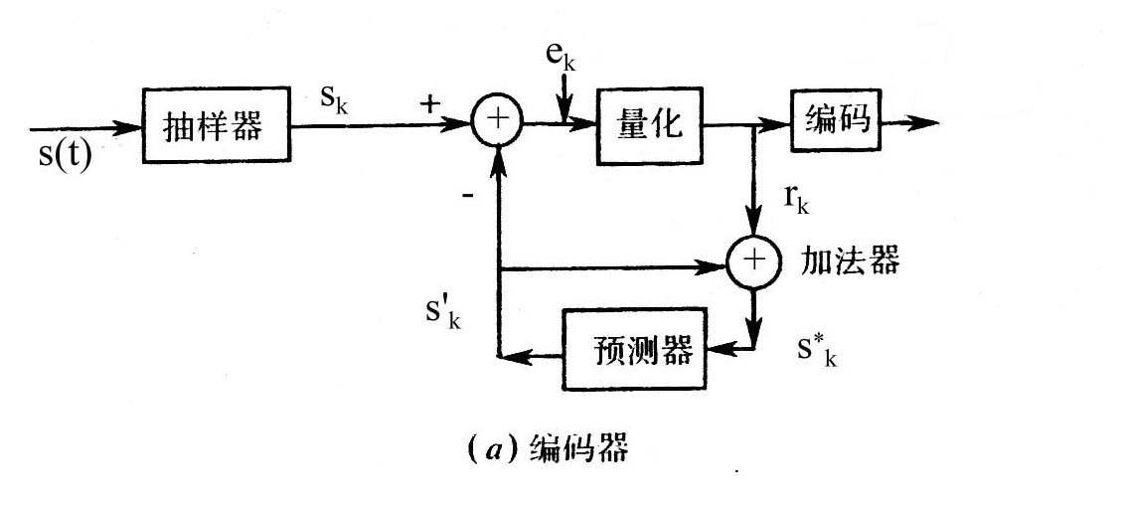
四 DPCM编码器
DPCM编码器的原理框图如图9.6-2所示
e_{k}为预测误差
S(t)为输入信号
r_{k}为量化预测误差
s_{k}＝s(kT)为s(t)的抽样值
相加器
S_{k}’为预测值
S*_{k}为预测器输入
图9.6-2 DPCM编码器原理框图

Slide 95
s(t)为 输入信号；s_{k}＝s(kT)为s(t)的抽样值；s′_{k}为预测值；e_{k}为预测误差；r_{k}为量化预测误差；s*_{k}为预测器输入，是带有量化误差的s_{k}；s*_{k}的含义：当无量化误差时，e_{k}=r_{k}，则由图可见：
（9.6-1）
预测器的输入--输出关系： （9.6-2）
式中：p是预测阶数，a_{i}是预测系数
s_{k}
s_{k-2}
s_{k-1}
r_{k}
e_{k}
s*_{k}
s'_{k}
t

Slide 96
五 解码器
r′_{k}
相加器
(b) 解码器
译
码
r_{k}'
s_{k}*’
＋
s_{k}‘
预测器
解码器中预测器和相加器的连接电路和编码器中的完全一样。故当无传输误码时，即当编码器的输出就是解码器的输入时，相加器的两个输入信号相同，即r′_{k}=r_{k}。此时解码器的输出信号s_{k}*′和编码器中相加器输出信号s_{k}*相同，即等于带有量化误差的信号抽样值s_{k}

Slide 97
六 DPCM系统的信噪比
DPCM系统的信号量噪比为：
（9.6-4）
式中：S₀为信号平均功率，S_{e}为预测误差平均功率，G_{DPCM}=S₀/S_{e}称为差分处理增益，表示经过差分编码后，预测误差功率的动态范围缩小的倍数，M为量化电平数、N为编码位数。
有的教材给出：
（9.6-5）
式中：f_{s}为抽样频率，f_{k}为信号频率，f_{m}为低通滤波器的截止频率
信号量噪比随编码位数N 、M为量化电平数和抽样频率f_{s}的增大而增加

Slide 98
七 ADPCM原理
为了在大动态范围内以最佳的预测和量化来获得最佳的性能，在DPCM基础上引入自适应技术，称为自适应差分脉冲编码调制，简称ADPCM。ADPCM包括自适应预测和自适应量化
自适应预测：预测器系数随信号的统计特性而自适应调整，提高了预测信号的精度，从而得到高预测增益
自适应量化：量化间隔随信号的变化而变化，使量化误差达到最小
在相同语音质量下，ADPCM允许用32 kb/s的比特率编码，是标准64kb/s PCM的一半。已经成为CCITT的标准，参见G.721、G.726等规范建议

Slide 99
9.7 增量调制(ΔM)
一 问题的提出
PCM、DPCM和ADPCM要用多位二进制码组来表示模拟信号的抽样值，存在占用频带宽、速率高、代码长、设备复杂等问题。能否采用更简单的码组比如1位来表示模拟信号呢？
二 解决的思路
1位二进制码组只能表示两种状态，不能去表示抽样值的大小，但是1位码组可以表示相邻抽样值的相对大小，而相邻抽样值的相对变化将能反应模拟信号的变化规律，因此由1位二进制码去表示模拟信号是可能的

Slide 100
三 增量调制
用相邻样值的相对大小(增量)来反映信号的变化规律。将增量编码传输的方式称为ΔM增量调制简称ΔM或DM。在PCM中，用一个码组来表示抽样，码组位数大于1；而ΔM仅使用1位码组来表示抽样值
ΔM又可以看成DPCM的特例，即量化电平取两个，且预测器是一个延迟为T的延迟线的DPCM系统
四 ΔM编译码原理框图
由DPCM的一般原理框图简化可以得到增量调制ΔM的原理框图如图9.7-1所示

Slide 101
DPCM的简化
s(t)
s_{k}
e_{k}
r_{k}
r_{k}'
s_{k}*'
抽 样
二电平量化
＋
＋
－
＋
延 迟
s_{k}'
延 迟
s_{k}*
(a) 编码器 (b) 译码器
δ(t)抽样脉冲
m(t)
e_{q}(t)
ΔM
ΔM
m(t)
＋
抽样判决
积分器
低通
滤波
－
m₁(t)
积分器
(a) 编码器 (b) 译码器
图9.7-1 ΔM编译码原理框图

Slide 102
五 ΔM编码的工作过程
m' (t) 为时间间隔为Δt，相邻幅度差为+σ或-σ的阶梯波形
m(t)代表时间连续变化的模拟信号
σ为量化台阶，Δt=T_{s}为抽样间隔
只要Δt足够小，即抽样速率f_{s}=1/Δt足
够高，且σ足够小，则阶梯波m'(t)
可近似代替m(t)
m(t)
m’(t)
m(t)
m₁(t)
实际用斜变波m₁(t)来近似m(t)
σ
t
t
t
t
t
t
t
t
t
t
t
t
1
2
3
4
5
6
7
8
9
10
11
12
0
0
1
0
1
0
1
1
1
1
1
1
0
t
△t
图9.7-2 ΔM编码工作过程

Slide 103
阶梯波m'(t)有两个特点：
(1) 在每个Δt间隔内， m'(t)的幅值不变
(2) 相邻间隔的幅值差不是+σ(上升一个量化阶)，就是-σ(下降一个量化阶)
利用这两个特点， 用“1”码和“0”码分别代表m'( t)上升或下降一个量化阶σ， 则m'(t)被一个二进制序列表征(图7.7-2横轴下的序列)，该序列也相当于表征了模拟信号m(t)，实现了模/数转换
除了用阶梯波m'(t)近似m(t)外，还可用另一种形式：图中虚线所示的斜变波m₁(t)来近似m(t)。斜变波m₁(t)也只有两种变化：按斜率σ/Δt上升一个量阶和按斜率-σ/Δt下降一个量阶。用 “1”码表示正斜率，用“0”码表示负斜率，同样可以获得二进制序列。斜变波m₁(t)在电路上更容易实现，实际中用它来近似m(t)

Slide 104
四 ΔM译码的工作过程
(1) 收到“1”码上升一个量阶(跳变)，收到“0”码下降一个量阶(跳变)，这样把二进制代码经过译码后变为m'(t)这样的阶梯波
(2) 收到“1”码后产生一个正斜率电压，在Δt时间内上升一个量阶σ，收到“0”码后产生一个负斜率电压，在Δt时间内下降一个量阶σ，这样把二进制代码经过译码后变为m₁(t)的斜变波。可用一个RC积分电路来实现二进制代码变为m₁(t) 波形，再通过低通滤波器得到m(t)波形，如图 9.7-3 所示
d(t)
m₁(t)
低通
滤波器
m(t)
积分器
d(t)
1
0
1
0
1
1
1
m₁(t)
0
T
2
T
3
T
4
T
7
T
t
s
s
s
s
s
0
T
2
T
3
T
4
T
7
T
t
s
s
s
s
s
图9.7-3 ΔM译码原理

Slide 105
五 ΔM系统的量化噪声
ΔM系统的量化噪声有两种：
(1) 由编解码时所用的阶梯波形本身的电压突跳产生的，见图(a)。这是基本量化噪声，称为一般量化噪声n₁(t)
(2) 过载量化噪声，见图(b)。若信号上升的斜率超过阶梯波的最大斜率，则阶梯波的上升赶不上信号的上升，就产生过载量化噪声n₂(t)
m(t)
m(t)
m'(t)
m'(t)
n₂(t)
n₁(t)
t
t
(a)
图9.7-4 ΔM的量化噪声
(b)

Slide 106
1. 过载量化噪声
最大跟踪斜率为： (9.7-1)
不产生过载的条件： (9.7-2)
若输入信号是单频正弦信号： (9.7-3)
不产生过载的条件成为：
(9.7-4)
为了不发生过载，必须增大σ和f_{s}。但σ增大，一般量化误差也大，由于简单增量调制的量阶σ是固定的，很难同时满足两方面的要求。提高f_{s}对减小一般量化误差和减小过载噪声都有利。因此，ΔM系统的抽样速率要比PCM系统的高。典型的ΔM系统抽样率为16kHz或32kHz，相应单话路编码比特率为16kb/s或32kb/s

Slide 107
2. 一般量化噪声
分析模型与波形如图9.7-5所示
δ(t)抽样脉冲
m(t)
e_{q}(t)
ΔM
ΔM
m(t)
＋
抽样判决
积分器
低通
滤波
－
m₁(t)
积分器
图9.7-5 一般量化噪声模型与波形

Slide 108
在不过载情况下，误差e_{q}(t)=m(t)-m'(t)限制在-σ到σ范围内变化，若假定e_{q}(t)值在此范围均匀分布，其一维概率密度为：
(9.7-5)
则量化噪声的平均功率为：
(9.7-6)
上述的量化噪声功率并不是系统最终输出的量化噪声功率，因为积分器后面还有低通滤波器。因此e_{q}(t)的功率谱在(0，f_{s})区间上近似看作是均匀分布，可表示为：
(9.7-7)

Slide 109
f_{m}为信号的低通滤波器截止频率
量化噪声功率与σ及(f_{m}/f_{s})有关，与信号幅度无关。即：
(9.7-8)
信号越大信噪比越大。对于频率为f_{k}的正弦信号：
其斜率为：
故其临界过载振幅：
(9.7-9)
信号功率的最大值为： (9.7-10)
系统最大量化信噪比为：
(9.7-11)

Slide 110
用分贝表示为：
(9.7-12)
上式表明：
(1) ΔM的信噪比与抽样速率f_{s}成立方关系，即f_{s}每提高一倍，量化信噪比提高9dB。因此，ΔM系统的抽样速率至少要在16kHz以上，才能使量化信噪比达到15dB以上，而抽样速率在32kHz时，量化信噪比约为26dB，能满足一般通信质量的要求
(2) 量化信噪比与信号频率f_{k}的平方成反比，即f_{k}每提高一倍，量化信噪比下降 6dB。因此，ΔM时语音高频段的量化信噪比下降

Slide 111
9.8 PCM与ΔM系统的比较
PCM和ΔM都是模拟信号数字化的基本方法。ΔM实际上是DPCM的特例，所以把PCM和ΔM统称为脉冲编码。但PCM是对样值本身编码，ΔM是对相邻样值的差值的极性(符号)编码。这是ΔM与PCM的本质区别
一 抽样速率
PCM系统中的抽样速率f_{s}是根据抽样定理来确定的。若信号的最高频率为f_{m}，则f_{s}≥2f_{m}。对语音信号，取f_{s}=8kHz
在ΔM系统中传输的不是信号本身的样值，而是信号的增量(即斜率)，因此其抽样速率f_{s}不能根据抽样定理来确定，它与最大跟踪斜率和信噪比有关。在保证不发生过载，达到与PCM系统相同的信噪比时，ΔM的抽样速率要远远高于奈奎斯特速率

Slide 112
二 带宽
ΔM系统在每一次抽样时，只传送一位代码，因此ΔM系统的数码率为f_{b}=f_{s}，要求的最小带宽为：
(9.8-1)
实际应用时:
(9.8-2)
PCM系统的数码率为f_{b}=Nf_{s}。在同样的语音质量要求下，PCM系统的数码率为64bps，要求最小信道带宽为32kHz
而采用ΔM系统时，抽样速率至少为100kHz，则最小带宽为50kHz。通常ΔM速率采用32kHz或16kHz时，语音质量不如PCM

Slide 113
三 量化信噪比
在相同的信道带宽(即相同的数码率f_{b})条件下：在编码位数少，低数码率时，ΔM性能优越；在编码位数多，码率较高时，PCM性能优越。这是因为PCM量化信噪比为：
(S₀/N_{q})_{PCM}≈2^{2N} (当2^{2N} »1时)
它与编码位数N成线性关系，如图 9.8-1所示
(9.8-3)
图9.8-1 不同N值的PCM与ΔM的性能比较曲线

Slide 114
ΔM系统的数码率为f_{b}=f_{s}，PCM系统的数码率为f_{b}=2Nf_{m}。当ΔM与PCM的数码率f_{b}相同时，有f_{s}=2Nf_{m}，可得ΔM的量化信噪比为:
(9.8-4)
它与N成对数关系，并与f_{m}/f_{k}有关。当取f_{m}/f_{k}=3000/1000时，它与N的关系如图 9. 8-1所示。比较两者曲线可看出，若PCM系统的编码位数N＜4(码率较低)时，ΔM的量化信噪比高于PCM系统

Slide 115
四 信道误码的影响
在ΔM系统中，每一个误码代表造成一个量阶的误差，所以它对误码不太敏感。故对误码率的要求较低，一般在10⁻³~10⁻⁴。而PCM的每一个误码会造成较大的误差，尤其高位码元，错一位可造成许多量阶的误差(例如：最高位的错码表示2^{N-1}个量阶的误差)。所以误码对PCM系统的影响要比ΔM系统严重些，故对误码率的要求较高，一般为10⁻⁵~10⁻⁶。由此可见，ΔM允许用于误码率较高的信道条件，这是ΔM与PCM不同的一个重要条件

Slide 116
五 设备复杂度
PCM系统的特点是多路信号统一编码，一般采用8位(对语音信号)，编码设备复杂，但质量较好。PCM一般用于大容量的干线(多路)通信
ΔM系统的特点是单路信号独用一个编码器，设备简单，单路应用时，不需要收发同步设备。但在多路应用时，每路独用一套编译码器，所以路数增多时设备成倍增加
ΔM一般适于小容量支线通信，话路上、下方便灵活。目前，随着集成电路的发展，ΔM的优点已不再那么显著。因此在通用多路系统中很少用或不用ΔM。ΔM一般用在通信容量小和质量要求不十分高的场合以及军事通信和一些特殊通信中

Slide 117
9.9 时分复用与数字复接原理
一 时分复用(TDM)
借助“把时间帧划分成若干时隙和各路信号占有各自时隙”的方法来实现在同一信道上传输多路信号的方式称为时分复用。而相对的频分复用是“把可用的带宽划分成若干频隙和各路先后占有各自的频隙”的方法来实现在同一信道上传输多路信号
TDM在时域上各路信号是分离的，但在频域上各路信号频谱是混叠的。FDM则在频域上各路信号谱是分离的，但是在时域上各路信号是混叠的

Slide 118
二 时分复用工作原理
m₁(t)
m₁(t)
低 通
低 通
旋转开关
1
1
m₂(t)
y(t)
m₂(t)
低 通
x(t)
传输系统
低 通
2
2
3
3
m₃(t)
同步
低 通
m₃(t)
低 通
图 9.9-1 3路时分复用方框图

Slide 119
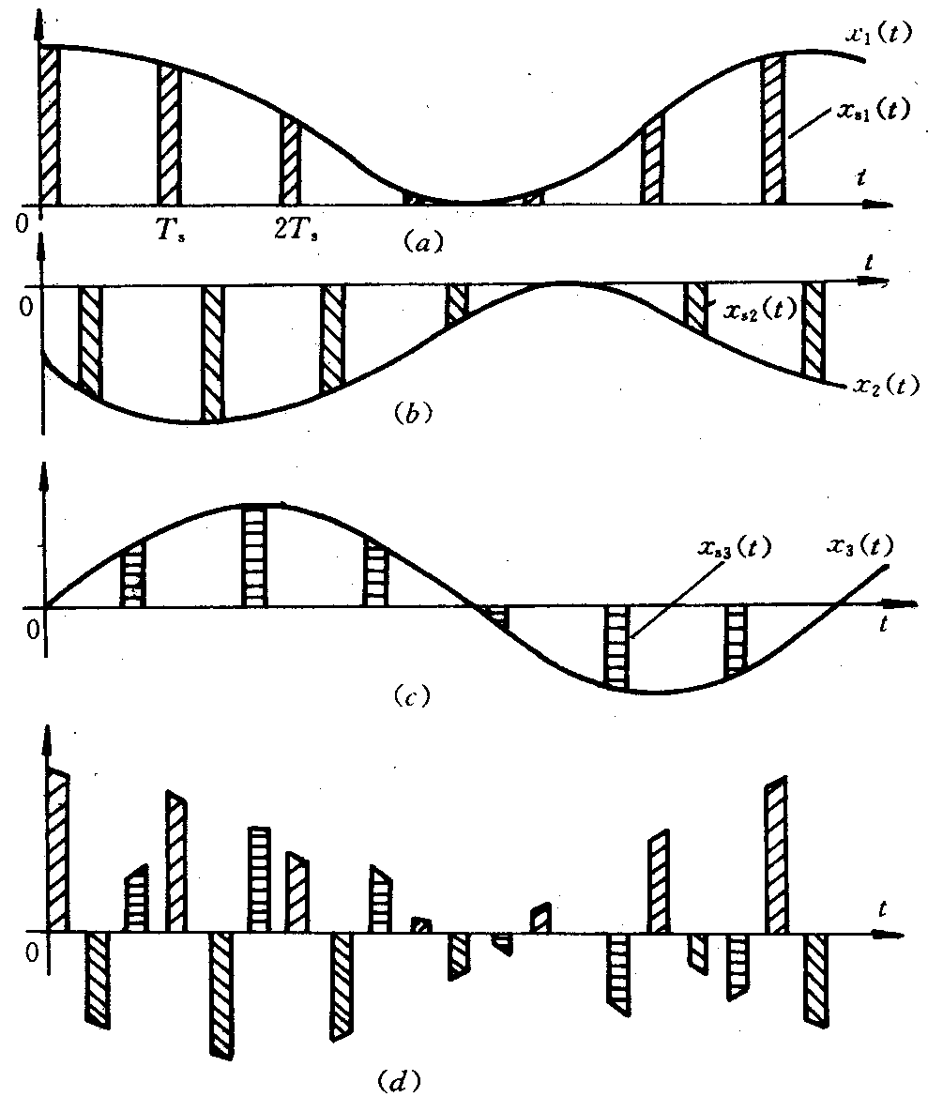
x(t)中一组连续3个脉冲称为1帧，长度为T_{s}，τ称为时隙长度
τ
m₁(t)
T_{s}
m₂(t)
m₃(t)
x(t)
图 9.9-2 3 路时分复用波形
(a) 第 1 路； (b) 第 2 路； (c) 第 3 路； (d) 3路合成的波形

Slide 120
专用PCM编译码器
Intel2911/2912
9.9.1 时分复用的PCM系统
发定时
X_{s1}(t)
X₁(t)
(1路)
话音1
去信道
放大和低通滤波
抽 样
X_{s2}(t)
量化和编码
码型变换
发定时
X_{s3}(t)
(2路)
1路
2路
3路
话音2
X₂(t)
放大和低通滤波
抽 样
发定时
发端定时
X₃(t)
(3路)
话音3
放大和低通滤波
抽 样
(a)
收定时
(1路)
来自信道
码型反变换
译码
分离
放大和低通滤波
1路输出
1路
2路
3路
收定时
(2路)
分离
放大和低通滤波
收端定时
2路输出
收定时
(3路)
图 9.9-3TDM—PCM方框图
(b)
分离
放大和低通滤波
3路输出

Slide 121
9.9.2 PCM30/32路典型终端设备介绍
1. 基本特性
话路数目： 30
抽样频率： 8 KHz
压扩特性： A=87.6/13折线压扩律，编码位数k=8，采用逐次比
较型编码器，其输出为折叠二进制码
每帧时隙数：32
总数码率： 8×32×8000=2048 Kb/s

Slide 122
2. 帧与复帧结构
复帧
1帧
图 9.9–4 帧与复帧结构

Slide 123
(1) 时隙分配
在PCM30/32路的制式中，抽样周期为1/8000=125μs，它被称为一个帧周期，即125μs为一帧。一帧内要时分复用32路，每路占用的时隙为125/32=3.9μs，称为一个时隙。因此一帧有32个时隙，按顺序编号为TS₀、TS₁、……、TS₃₁。时隙的使用分配为：
① TS₁~TS₁₅, TS₁₇~TS₃₁为30个话路时隙（用户时隙）
② TS₀为帧同步码，监视码时隙（帧同步时隙）
③ TS₁₆为信令(振铃、占线、摘机……等各种标志信号)时隙
(2) 话路比特的安排
每个话路时隙内要将样值编为8位二元码，每个码元占3.9μs/8=488ns，称为1比特，编号为1~8。第1比特为极性码，第2~4比特为段落码，第5~8比特为段内码

Slide 124
(3) TS₀时隙比特分配
为了使收发两端严格同步，每帧都要传送一组特定标志的帧同步码组或监视码组。帧同步码组为“0011011”，占用偶帧TS₀的第2~8码位。第1比特供国际通信用，不使用时发送“1”码。奇帧比特分配为第3位为帧失步告警用，以A₁表示，同步时送“0”码，失步时送“1”码。为避免奇帧TS₀的第2~8码位出现假同步码组，第2位码规定为监视码，固定为“1”，第4~8位码为国内通信用，目前暂定为“1”
(4) TS₁₆时隙的比特分配
若将TS₁₆时隙的码位按时间顺序分配给各话路传送信令，需要用16帧组成一个复帧，分别用F₀、F₁、……F₁₅表示，复帧周期为2ms，复帧频率为500 Hz。复帧中各子帧的TS₁₆分配为:

Slide 125

①F₀帧：1~4码位传送复帧同步信号“0000”。第6码位传送复帧失步对局告警信号A₂，同步为“0”，失步为“1”；5、7、8码位传送“1”码
②F₁~F₁₅各帧的TS₁₆前4比特传1~15话路随路信令CAS信号（共路信令CCS—将各路信令通过一个独立的信令网集中传输），后4比特传16~30话路的随路信令信号
PCM30/32系统的传码率为：
R_{BP}=f_{s}×n×N=8000×32×8
=2.048MB
帧 | 比特
 | 1 | 2 | 3 | 4 | 5 | 6 | 7 | 8
F0 | 0 | 0 | 0 | 0 | x | A₂ | x | x
F1 | CH1 |  |  |  | CH16
F2 | CH2 |  |  |  | CH17
F3 | CH3 |  |  |  | CH18
… | … |  |  |  | …
F15 | CH15 |  |  |  | CH30

Slide 126
3. PCM30/32路设备方框图
D
1
D
2
D
8
…
帧同步
TS
0
发定时系统
2048
kHz
TS
16
码发生
时钟
信令发逻辑
TS
…
TS
1
31
抽样(
TS
1
)
放
低通
1
群路
汇总
码型
发
大
2
编码
变换
(
TS
2
)
D
…
D
1
8
…
市
出
30
话
入
(
TS
3
1
)
局
中
继
30
…
2
放
低通
1
群路
分
码型
再
收
大
分路
译码
离
反变换
生
信令收逻辑
帧同步码检出
D
1
D
8
TS
16
…
TS
0
收定时系统
图 9.9–5 PCM30/32路设备方框图
……
TS
1
TS
31

Slide 127
图 9.9–6 单路编译码片构成的PCM30/32路方框图

Slide 128
复接-将低次群合并成高次群的过程
分接-将高次群分解为低次群的过程
9.9.3 数字复接技术
一 数字复接设备方框图
外钟
定 时
定 时
同
步
1
码速
调整
2
复
接
分
接
恢
复
3
合路
4
支路
复接器
分接器
图 9.9–7 数字复接系统方框图

Slide 129
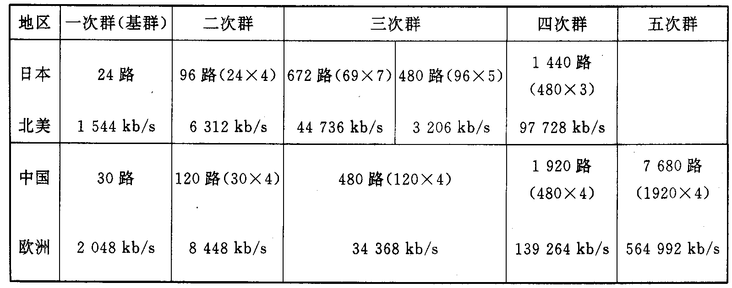
准同步数字体系PDH
同步数字体系SDH
二 复接等级和速率系列
PCM30/32系统称为基群(一次群)设备，采用数字复接技术可以把较低群次的数字流逐级复合成更高群次的数字流，因此构成数字等级系列。CCITT推荐的两种数字等级系列如下表所示
T
体系
E
体系

Slide 130
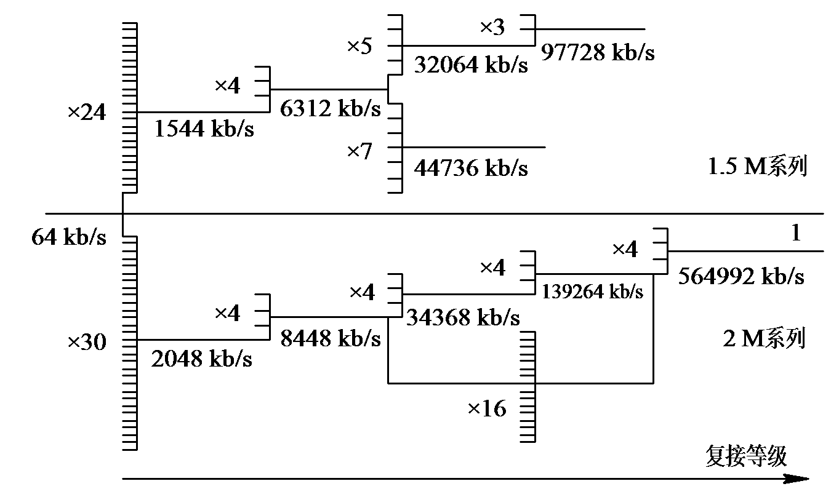
三 PDH体系的结构
T
体系
E
体系

Slide 131
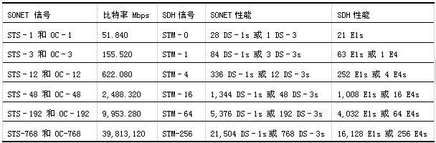
四 SDH体系的结构

Slide 132
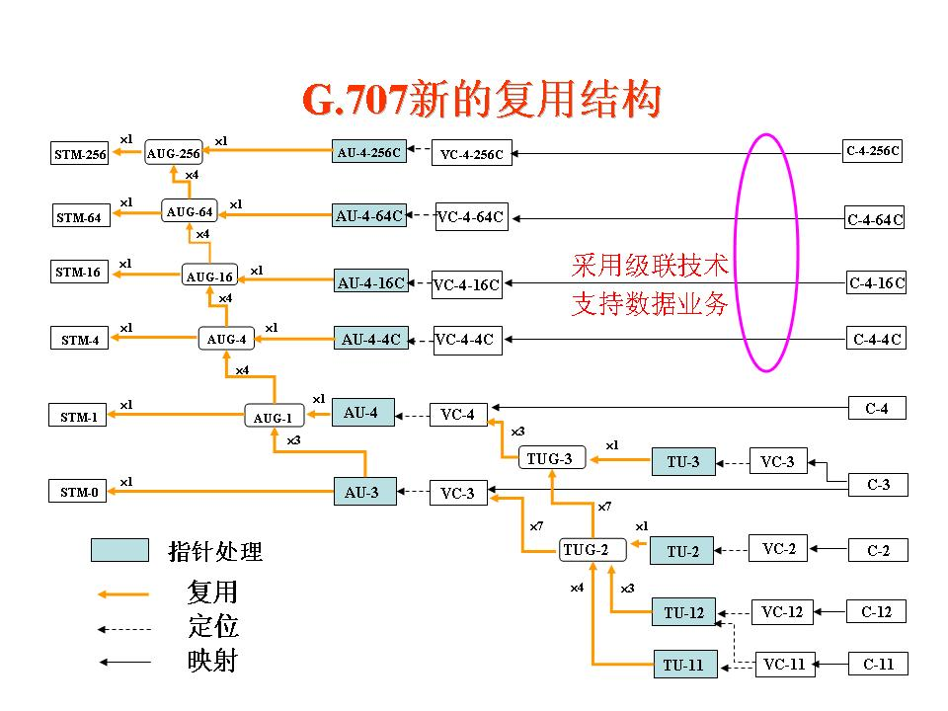
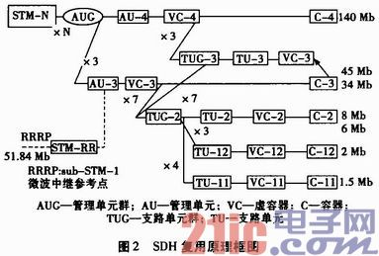
五 SDH复用结构

Slide 133
六 分插信号流图
PDH
图 9.9–8 分插信号流图的比较

Slide 134
9.10 矢量量化（自学）
量化分为两大类：标量量化和矢量量化
标量量化是一维的，矢量量化是多维的
矢量量化的对象是矢量，与标量量化相同，将矢量空间分成若干小区域，在每一个小区间寻找一个代表矢量（也称码矢，码字）。量化时，落入小区域的矢量就用这个代表矢量代替，即被量化为这个代表矢量
矢量量化是标量量化的发展，凡需要量化的均可采用矢量量化，而且矢量量化总是优于标量量化
一. 矢量量化的基本原理
二. LBG算法
三. 初始码书的生成
四. 矢量量化与标量量化的比较

Slide 135
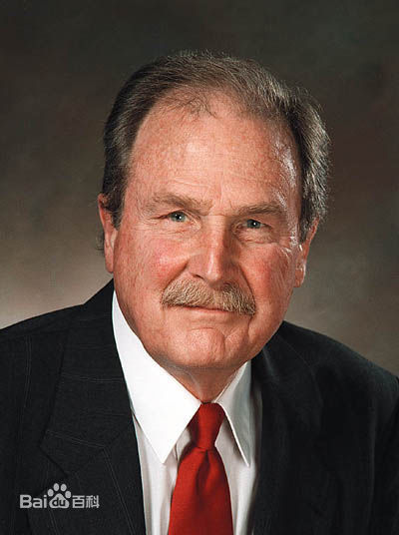
9.10 哈夫曼编码
信源编码有两大作用：模拟信号的数字化和数据压缩
哈夫曼编码是数据压缩的一个代表性方法
一. 哈夫曼编码
(Huffman Coding)，又称霍夫曼编码，Huffman于
1952年提出一种可变字长编码(VLC)方法，它完全依
据字符出现概率来构造异字头的平均长度最短的码字，也称之为最佳编码。
赫夫曼码的码字（各符号的代码）是异前置码字，即任一码字不会是另一码字的前面部分，这使各码字可以连在一起传送，中间不需另加隔离符号，只要传送时不出错，收端仍可分离各个码字，不致混淆
对于离散信源如果知道了其输出符号（或消息）的出现概率，所采用的一

Slide 136
一. 哈夫曼编码
种概率编码，以达到数据压缩的目的。概率编码又称匹配编码，所谓匹配就是编码后的代码长度与信源符号的概率分布相匹配，根据符号出现的概率，分别赋予不同长度的代码。出现概率越大的符号赋予的代码越短，这样代码的平均长度自然比较短。
二. 哈夫曼编码原理
设有q个符号，若第i个符号出现的概率为p_{i}，长度为l_{i}，那么码字的平均长度为：
可以证明：若符号的概率和编码码字长度同时满足：
p₁≥p₂≥p₃≥…p_{i} ≥…p_{q} 和 l₁≤l₂≤l₃≤…l_{i}≤…l_{q}
那么这种编码就是最有效的

Slide 137
三. 哈夫曼编码的步骤
设信源输出5个符号：a1、a2、a3、a4、a5和a6。它们出现的概率分别为：0.1、0.4、0.06、0.1、0.04和0.3。哈夫曼编码的步骤分为两阶段：
第一阶段：缩减
按信源出现的概率递减顺序排列符号，合并两个最小概率符号为一个概率的新符号（不必给出新符号名，下同）。这样概率的数目就由原来的5个减为4个，再将原来没有变动的3个符号的概率和新符号的概率按递减的顺序重新排序，并合并最小两个最小概率的符号为又一新符号的概率，依此重复直到最后只剩下两个符号概率为止。具体步骤如下：
（1）将要编码的符号按出现概率高到低排列；
（2）将出现概率最低的两个符号进行组合，两者概率加起来得到一个组

Slide 138
三. 哈夫曼编码的步骤
合概率；
（3）将得到的组合概率与其他符号的概率再进行排序；
（4）重复(2)，直到出现组合概率为1。
第二阶段：分裂
分裂过程与上述缩减过程(自左至右)相反(自右至左)：
（1）将码元“0”和”1“分配给最终的两个符号(设上面符号为“1”，下面符号为“0”。也可以反过来，但每级分法应一致)。再自右至左逐级将“1”和”0“赋予前述合并的上下中间符号，直至两个原始符号；
（2）自右至左沿符号演变的轨迹依次写出码符既得原始符号所对应的编码码字。

Slide 139

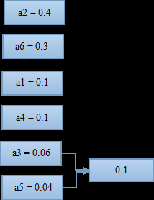
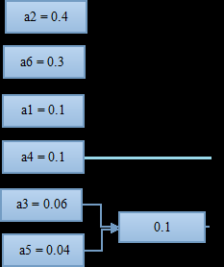
三. 哈夫曼编码步骤
第一阶段“缩减”
（1）首先，按照各符号出现概率大小进行排列；
（2）找到概率最小的两个符号，进行组合。这里是a3和a5最小，两者组合起来概率为0.1；
（3）将组合好的两个符号看作一个新的符号，与其他符号再进行一次排列，找到出现概率最小的两个0.1和a4；

Slide 140
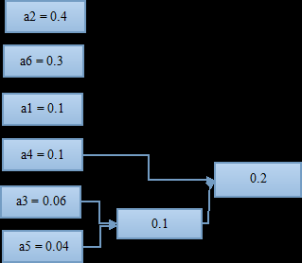
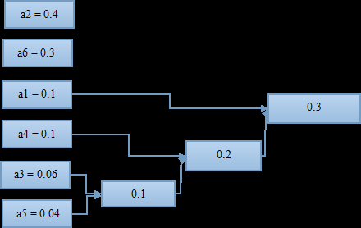
三. 哈夫曼编码步骤
（4）将两个出现概率小的符号再进行一次组合，又得到一个组合概率0.2；
（5）将两个出现概率小的符号再进行一次组合，又得到一个组合概率0.3；

Slide 141
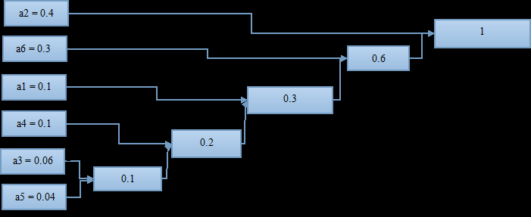
三. 哈夫曼编码步骤
（6）如此进行下去，直到组合到概率为1；
至此，哈夫曼“树”画完，可以进入“分裂”阶段。

Slide 142
三. 哈夫曼编码步骤
第二阶段“分裂”
（1）从概率为1(最右)开始，上面分叉编号1，下面分叉编号0(反过来也可以)，编号到最左边；
（2）从右到左读数即为对应的编码码字
上“1”下“0”
a2=1
a6=01
a1=001
a4=0001
a3=00001
a5=00000
上“0”下“1”
a2=0
a6=10
a1=110
a4=1110
a3=11110
a5=11111
1
1
1
0
1
0
1
0
0
0

Slide 143
四. 哈夫曼编码优点
（1） 哈夫曼编码是无字头(Prefix-Free)的，也就是每个符号之间不加分隔符，解码器也能识别。上例中，判断是很容易的：每出现一个“1”，或连续出现的第5个“0”，就是一个字符的终止位
（2）哈夫曼编码是一种可变长的前缀码，概率分布更集中，压缩效果更明显。对于6个符号，采用等长编码，码长L=3（bit）；采用哈夫曼编码，平均码长L_{H}=1×0.4+2×0.3+3×0.1+4×0.1+5×0.06+5×0.04=2.2 (bit)
其对应的编码效率为：η=L_{H}/L×100%=2.2/3×100%=73.3%
其对应的压缩比为： R=L：L_{H}=L/L_{H}：1=3/2.2：1=1.36：1
（3）哈夫曼编码是一种无损数据压缩编码

Slide 144
9.11 语音和图象压缩编码
语音和图象压缩编码是针对不同对象而采用的不同数据压缩编码方法
9.11.1语音压缩编码
A律和μ律PCM编码（数据率为64Kbps）称为未压缩的语音编码，而数据率低于64Kbps语音编码称为语音压缩编码，常用的方法有三种：
一 波形编码
二 参量编码
三 混合编码

Slide 145
9.11.2 图像压缩编码
图像数据量大，占用频带宽，对于传输与存储都是问题，一般必须进行图像压缩。
图像压缩的依据在于两个方面：一是基于图像信号在结构和统计上存在大量冗余度，去掉这些冗余就可以达到数据压缩的目的。二是基于人眼的视觉特性。
数据压缩的效果可以通过四个方面评判：压缩效率/压缩比、压缩质量、编解码算法的复杂度、针对实时系统的编解码延时。
图像压缩编码方法很多，已有很多国际标准，详见p249表7.9.1。最常见的是JPEG标准和MPEG标准

Slide 146
小 结
自行总结
思考题：9-4、9-7、9-14
习 题：9-9、9-10、9-11

